Slide 1

LỰA CHỌN KHÁNG SINH Ở BỆNH NHÂN NHIỄM KHUẨN TIẾT NIỆU
Ths.Bs. Nguyễn Thị Ngọc
Khoa Hồi sức tích cực- chống độc
Notes:
LUẬN VĂN THẠC SĨ Y HỌC

Slide 2

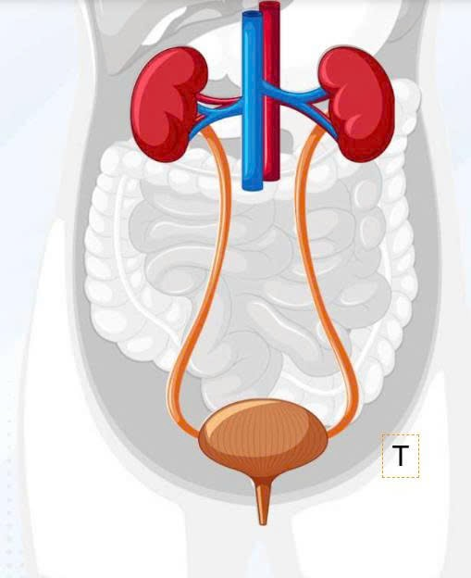
NỘI DUNG
I. GIỚI THIỆU VỀ NHIỄM KHUẨN TIẾT NIỆU ( Urinary tract infection - UTI )
II. TÌNH HÌNH KHÁNG KHÁNG SINH CỦA VI KHUẨN VÀ CHIẾN LƯỢC LỰA CHỌN KHÁNG SINH
III. TỔNG KẾT

Slide 3
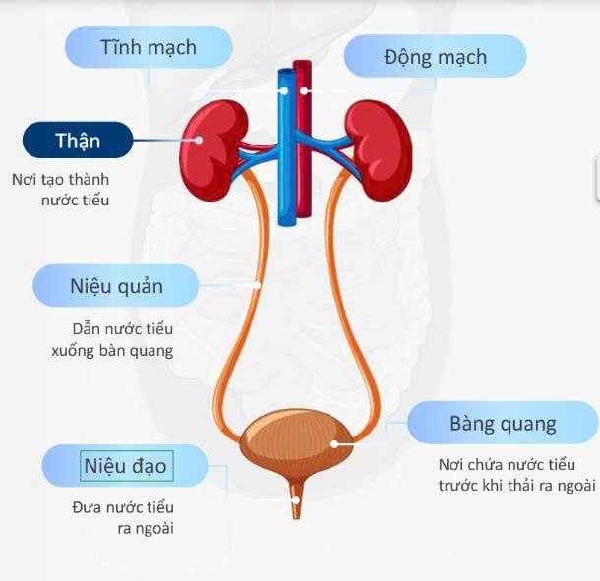
I.GIỚI THIỆU VỀ NHIỄM KHUẨN TIẾT NIỆU (Urinary tract infection – UTI)
ĐỊNH NGHĨA
Theo Hiệp hội Tiết niệu Châu Âu (EAU), nhiễm khuẩn tiết niệu (NKTN) được định nghĩa là một tình trạng viêm nhiễm xảy ra trong đường tiết niệu bao gồm nhiễm khuẩn ở niệu đạo, bàng quang, niệu quản và thận. Các nhiễm khuẩn này thường do sự xâm nhập và phát triển của vi khuẩn vào đường tiết niệu
PHÂN LOẠI
1. Nhiễm khuẩn tiết niệu đơn thuần
(Uncomplicated UTI)
2. Nhiễm khuẩn tiết niệu phức tạp
(Complicated UTI)

Slide 4
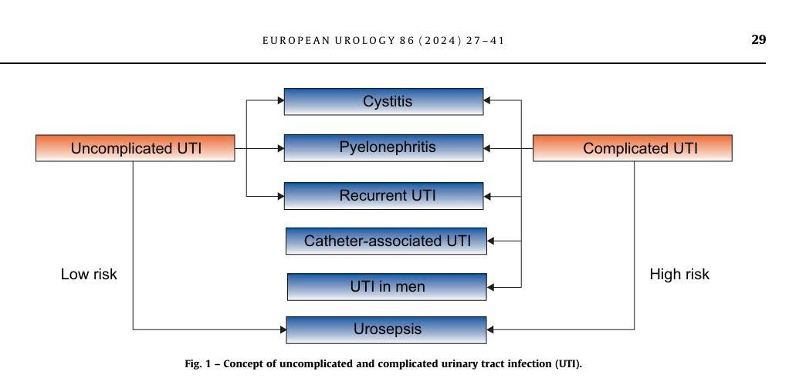
PHÂN LOẠI

Slide 5
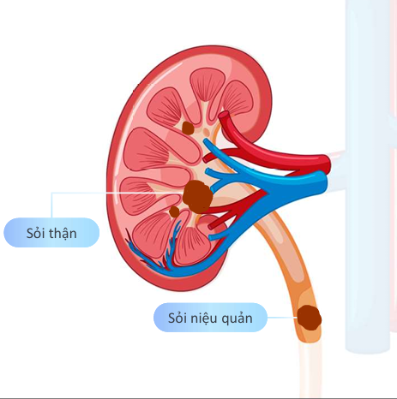
I.GIỚI THIỆU VỀ NHIỄM KHUẨN TIẾT NIỆU (Urinary tract infection – UTI)
CHẨN ĐOÁN
Lâm sàng: tiểu khó, tiểu gấp, tiểu rắt, đau hông lưng, sốt….
Nước tiểu: Bạch cầu > 10 BC/mm3, vi khuẩn niệu: mức 10^5 vi khuẩn/ml trở lên được coi là chẩn đoán xác định NKTN, còn mức từ 10^3-10^4 vi khuẩn/ml nếu đi kèm triệu chứng có thế chẩn đoán NKTN

Slide 6
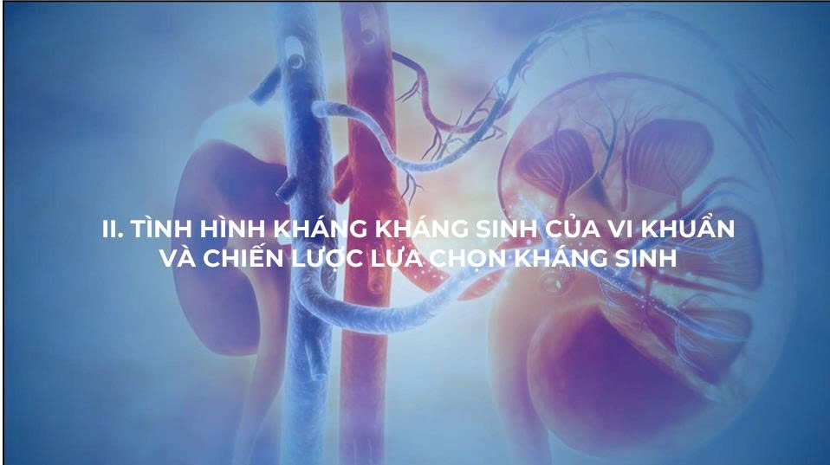

Slide 7
Nghiên cứu của Nguyễn Xuân Hoàng trên 44 bệnh nhân được chẩn đoán urosepsis tại Khoa Cấp cứu bệnh viện Đại học Y Hà Nội từ tháng 01/2019 đến tháng 08/2022

Slide 8
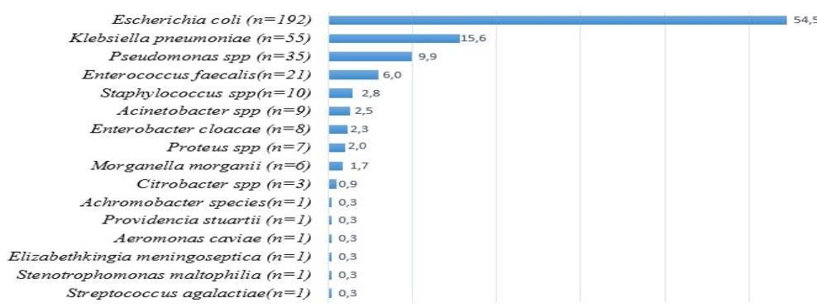
Nghiên cứu của Trần Quốc Huy trên 352 bệnh nhân có nước tiểu >100.000 vi khuẩn/ml tại BV ĐK Kiên Giang từT1-T12/2021

Slide 9
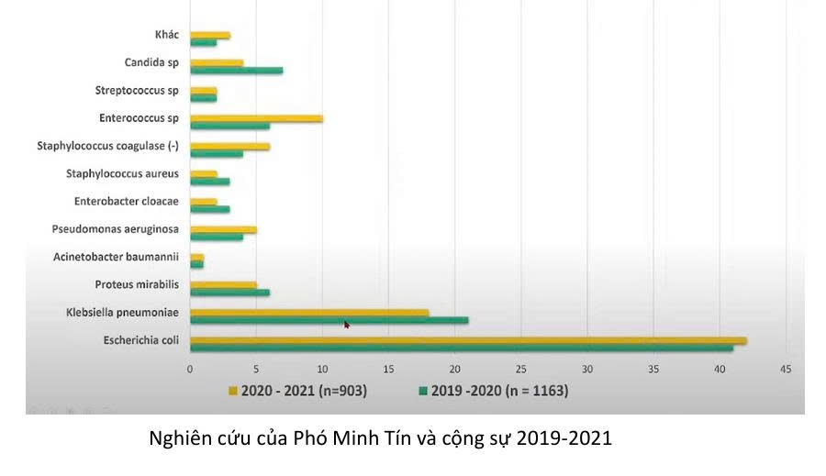

Slide 10
Khoa HSTC bệnh viện đa khoa Việt Đức trong 6 tháng

Slide 11
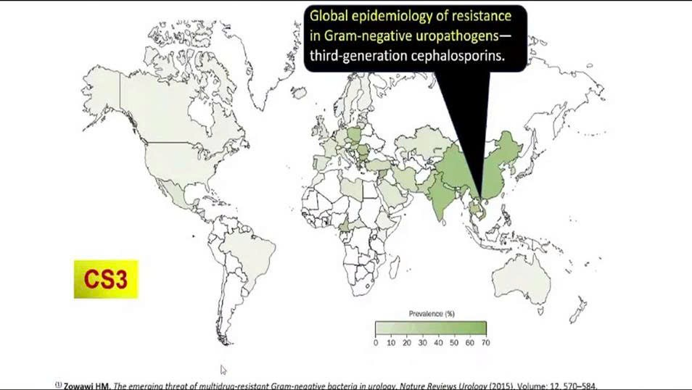

Slide 12
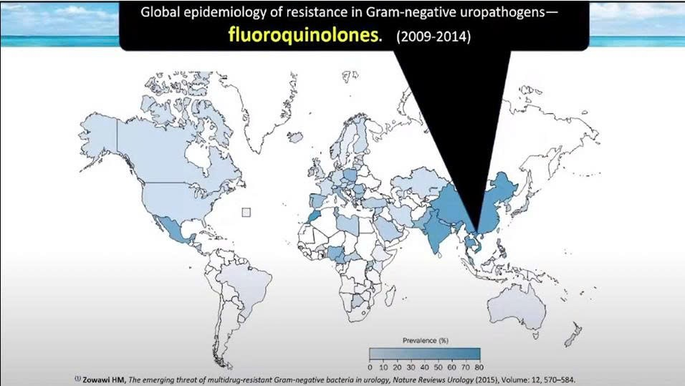

Slide 13
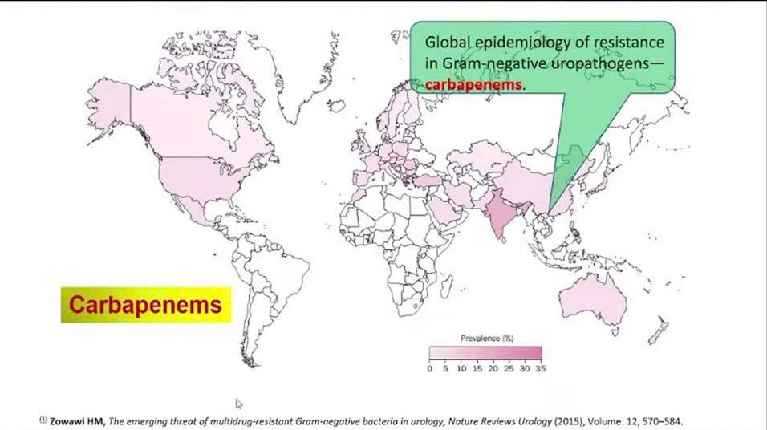

Slide 14
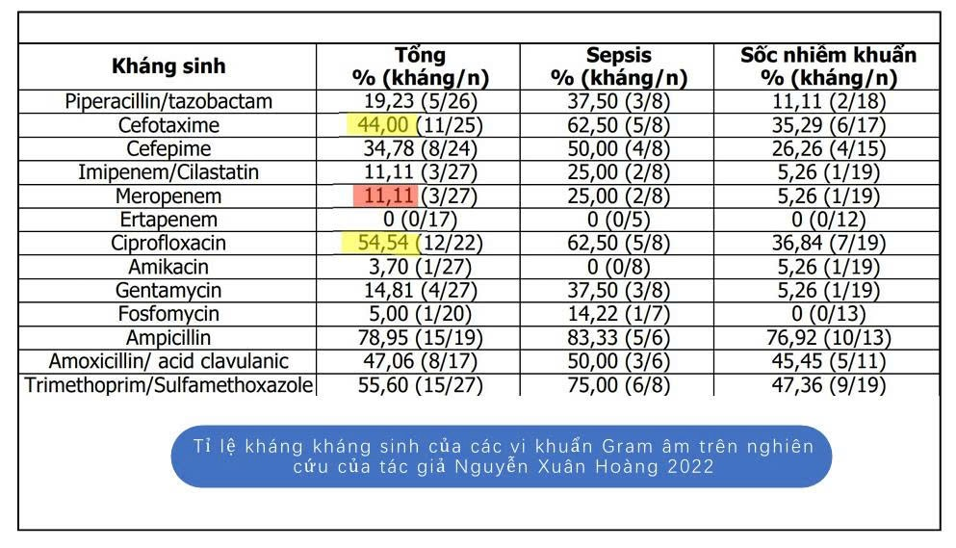

Slide 15
Kháng sinh | Tỷ lệ kháng
Ampicillin | 84,6 %
Ampicillin- Sulbactam | 57,1%
Ciprofloxacin | 73,3%
Ceftazidime | 57,1%
Ceftriaxone | 60%
Piperacillin – tazobactam | 35,7%
Imipenem | 25%
Meronem | 28%
Amikacin | 4/5/ trung gian 5
Ceftazidime- avibactam | 23%
Trimethoprim – sulfamethoxazole | 66,6%
Tỷ lệ kháng kháng sinh của vi khuẩn tại khoa HSTC

Slide 16
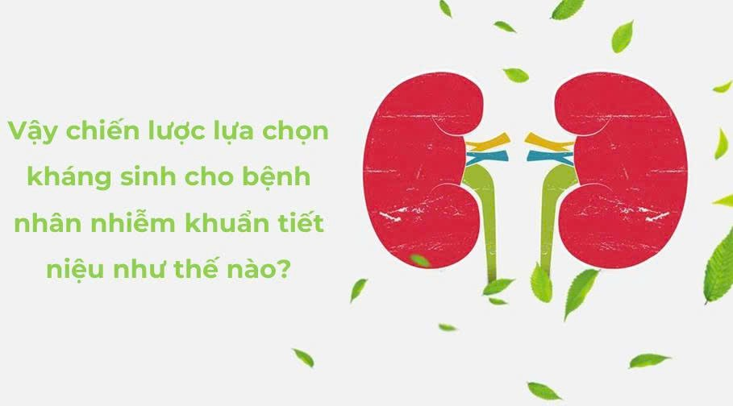

Slide 17
NHÓM III
NK BỆNH VIỆN
BN nhập viện nhiều lần, nằm viện kéo dài ≥ 5 ngày và/hoặc có thủ thuật xâm lấn
Có dung kháng sinh phổi rộng hoặc dung nhiều kháng sinh trong vòng 90 ngày
Có bệnh lý đặc biệt kèm theo như xơ nang, bệnh cấu trúc phổi, ARDS tiến triển, giảm bạch cầu trung tính, suy giảm miễn dịch nặng….
PHÂN TẦNG NGUY CƠ
NHÓM II
NK LIÊN QUAN CSYT
Điều trị ngắn hạn tại CSYT, không xâm lấn
Có dùng kháng sinh gần đây trong vòng 90 ngày
BN > 60 tuổi hoặc có bệnh mạn (ĐTĐ, COPD...)
NHÓM I
NK LIÊN QUAN ĐẾN CỘNG ĐỒNG
Chưa điều trị tại bất kỳ cơ sở y tế
Chưa dùng kháng sinh trước đó trong 90 ngày
BN < 60 tuổi
BN Không bệnh mạn tính
ít có nguy cơ nhiễm các VK đa kháng như Enterobacteriaceae sinh ESBL, MRSA hay VK không sinh men như P.aeruginosa và A.baumnni hoặc nhiễm nấm xấm lấn
Nguy cơ nhiễm các VK đa kháng như Enterobacteriaceae sinh ESBL, MRSA
Ít có nguy cơ nhiễm VK không sinh men như P.aeruginosa và A.baumnni
Ít có nguy cơ nhiễm nấm
Nguy cơ cao nhiễm các VK đa kháng như Enterobacteriaceae sinh ESBL, MRSA, P.aeruginosa và A.baumnni
Có nguy cơ nhiễm nấm xâm lấn trong một số trường hợp như trên NB cấy ghép tủy xương, ghép tạng, giảm BC hạt

Slide 18
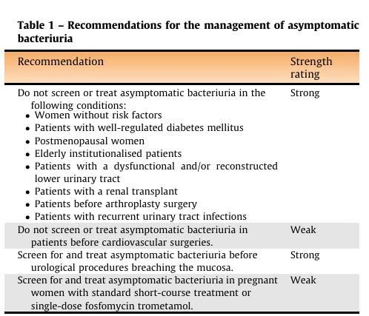
Nhiễm khuẩn tiết niệu không triệu chứng
Được định nghĩa là một mẫu nước tiểu giữa dòng có sự phát triển của vi khuẩn >10⁵ CFU/ml (đơn vị khuẩn lạc/ml) trong hai mẫu liên tiếp ở phụ nữ và trong một mẫu duy nhất ở nam giới.

Slide 19
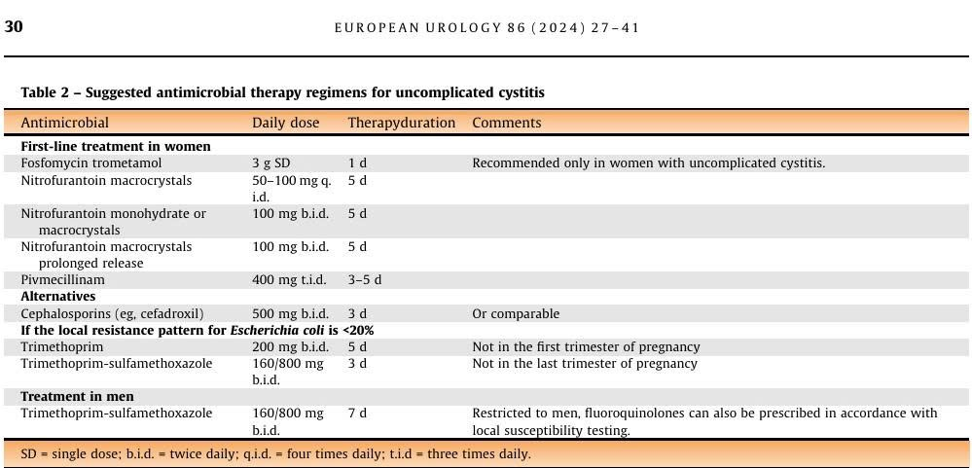
Viêm bàng quang đơn thuần
Định nghĩa là viêm bàng quang cấp tính, tái phát ở phụ nữ không mang thai, không có bất thường về giải phẫu, chức năng nào của hệ tiết niệu và không có bệnh lý kèm theo
VK thường gặp là E.coli
Triệu chứng : Tiểu buốt, tiếu dắt, tiểu gấp…
BN không cải thiện, tái phát sau 2 tuần=> cấy tiểu, làm kháng sinh đồ

Slide 20
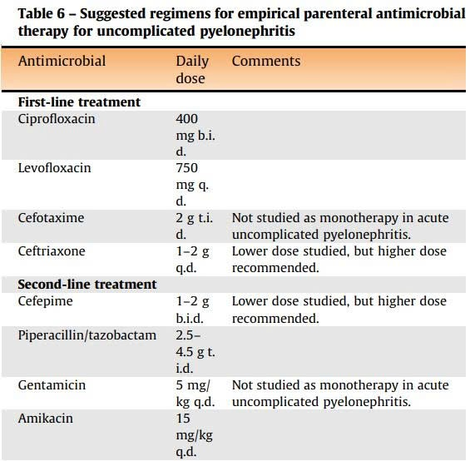
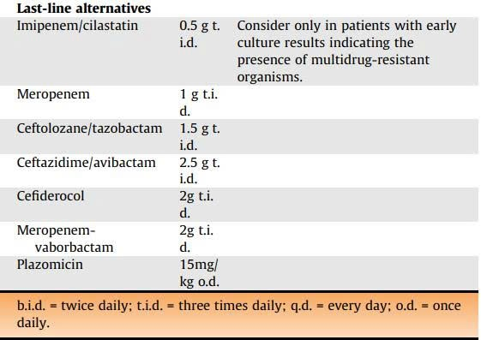
VIÊM THẬN –BỂ THẬN ĐƠN THUẦN
Định nghĩa: Viêm thận bể thận ở phụ nữ không mang thai, chưa mãn kinh, không có bất thường đường tiết niệu liên quan hoặc bệnh kèm theo
Triệu chứng : sốt, ớn lạnh, đau hông lưng, buồn nôn, nôn, có hoặc không có triệu chứng viêm bàng quang
Xét nghiệm: BC, HC, Nitrite, cấy nước tiểu

Slide 21
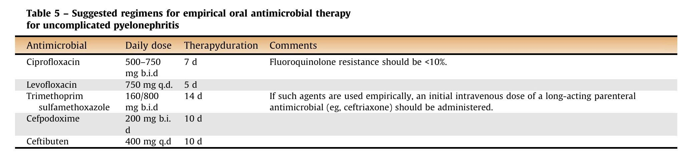

Slide 22
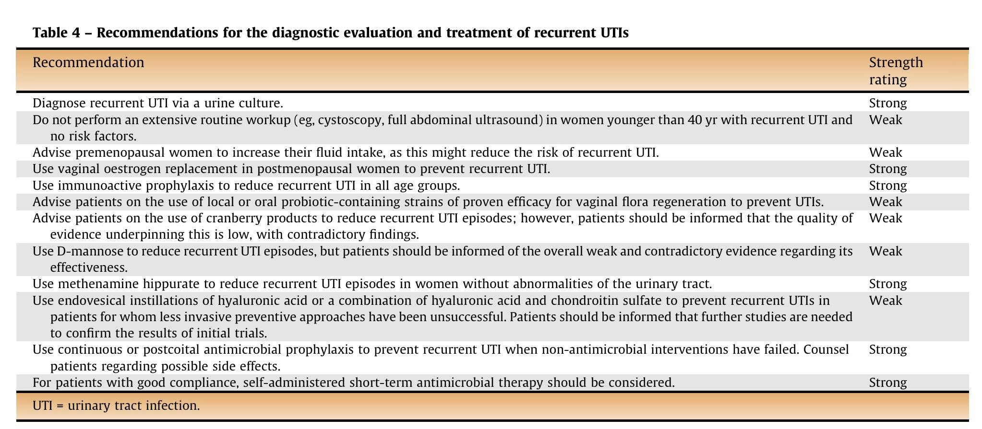
Nhiễm khuẩn tiết niệu tái phát
Định nghĩa: là tình trạng tái phát của các nhiễm trùng đường tiểu không biến chứng và/hoặc có biến chứng, xảy ra với tần suất ít nhất 3 lần mỗi năm hoặc 2 lần trong vòng 6 tháng gần đây

Slide 23
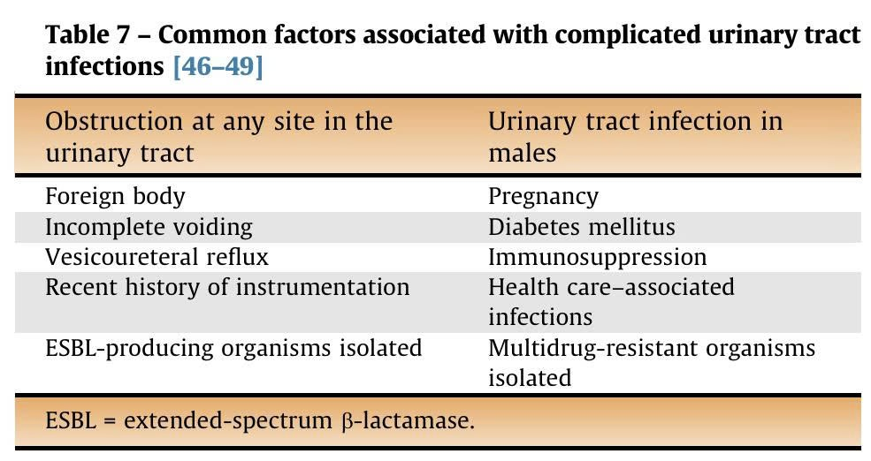
NHIỄM KHUẨN TIẾT NIỆU PHỨC TẠP

Slide 24
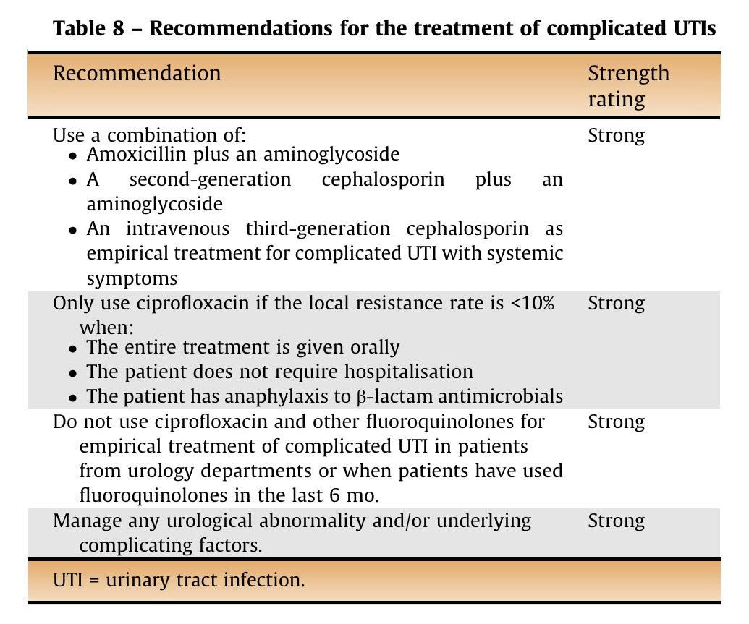
NHIỄM KHUẨN TIẾT NIỆU PHỨC TẠP
Định nghĩa: NB có các yếu tố liên quan hoặc các bất thường về giải phẫu hay chức năng trong đường tiết niệu, được cho là khiến nhiễm trùng khó điều trị dứt điểm hơn so với nhiễm trùng đơn thuần
VK thường gặp: E. coli, Proteus spp., Klebsiella spp., Pseudomonas spp., Serratia spp., and Enterococcus spp
Xử trí các bất thường niệu học hoặc yếu tố phức tạp tiềm ẩn là bắt buộc.
Thời gian điều trị 7-14 ngày

Slide 25
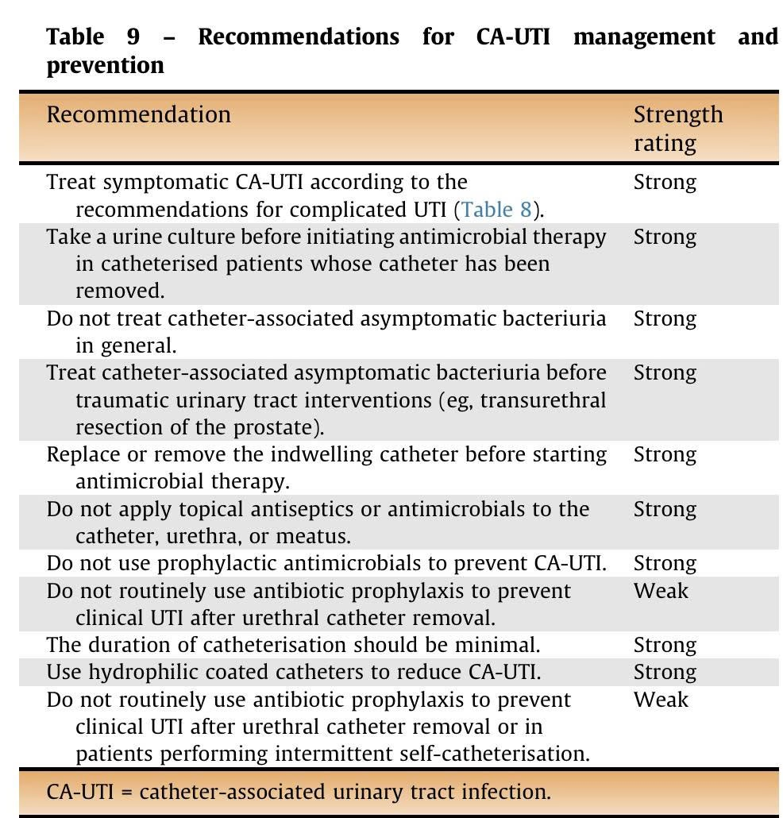
NHIỄM KHUẨN TIẾT NIỆU LIÊN QUAN ĐẾN CATHETER
Định nghĩa: NKTN ở BN đang đặt ống sonde hoặc đã rút sau 48h

Slide 26
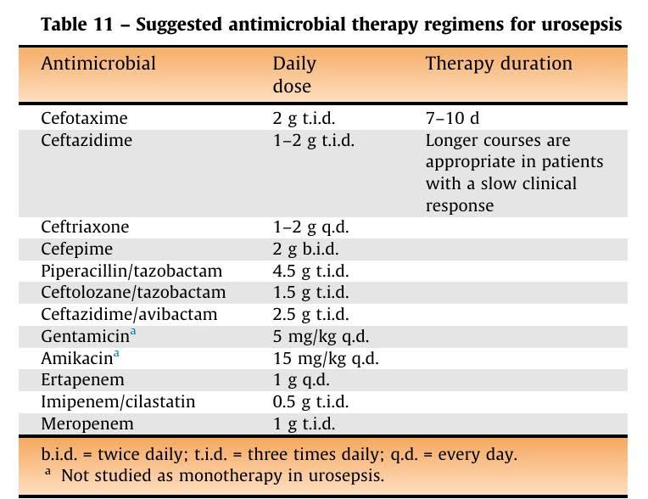
NHIỄM KHUẨN HUYẾT DO NKTN (UROSEPSIS)
Định nghĩa: tình trạng rối loạn chức năng cơ quan đe dọa tính mạng, xảy ra do phản ứng của cơ thể đối với nhiễm trùng( SOFA > 2 điểm, qSOFA )

Slide 27
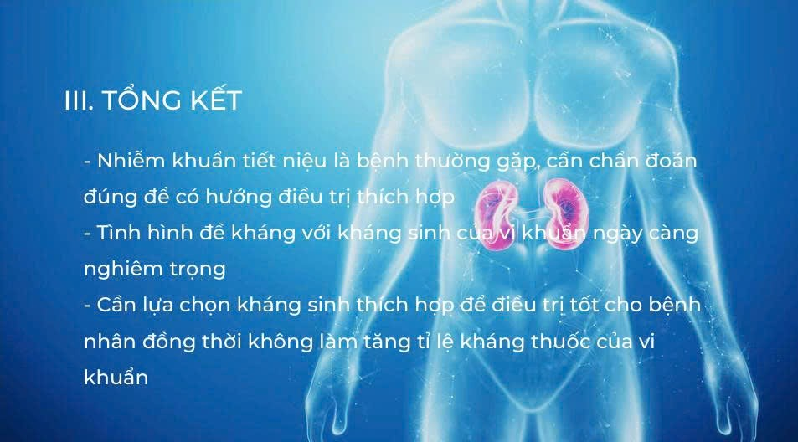

Slide 28


